Slide 1
数字逻辑实验四 短跑计时器
小组成员：左逸龙 陈墨霏 时间：2025/6/15
Notes:
老师好！今天我想介绍一下我们组设计的短跑计时器

Slide 2
目录
1
短跑计时器的功能分析
2
状态机图转移逻辑分析
CONTENTS
3
上板验证
Notes:
本次介绍分为三个部分，首先是对于短跑计时器的功能分析，随后针对状态机图的转移逻辑进行详细分析，最后展示上板验证的方案以及视频。

Slide 3
短跑计时器的功能分析
计时逻辑
显示方式
计时可正常增长，进位无误，支持两分钟以内的计时。
使用四位数码管显示毫秒(00-99)和秒(00-59)，并用一个LED指示分钟(亮为1分钟)
超时报警
按键控制
当计时达到两分钟时，应可视或可闻报警。我们组使用LED闪烁来实现。
按键A用于计时开始或继续，按键B用于计时暂停，按键C用于复位清零
Notes:
我们认为短跑计时器应当实现这四点功能，老师可以大致看一下。前三点都很好理解，但最后一点涉及到比较复杂的转移逻辑，因此我将在这里进一步介绍。

Slide 4
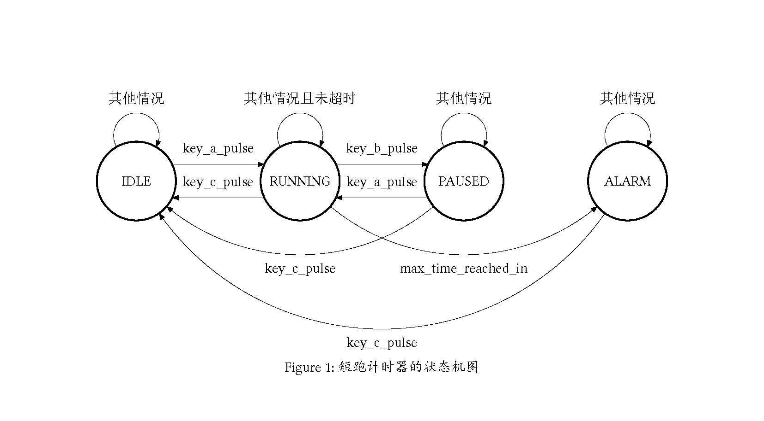
状态机图转移逻辑分析
四个状态：
IDLE: 初始状态
RUNNING: 计时状态
PAUSED: 暂停状态
ALARM: 报警状态
三类转移：
基本的开始与暂停
无论何时均可复位
超时报警
Notes:
我们认为该短跑计时器可以由这样一个状态机来描述。首先，它有四个状态，分别是……。此外，其转移逻辑可以大致分为三类，分别是基本的开始与暂停逻辑、复位逻辑以及超时报警逻辑。详细的代码我们不做过多介绍，我们直接跳到上板验证环节

Slide 5
上板验证的目的与方案设计
验证计时逻辑、显示方式是否有误
验证状态转移逻辑是否有误：
IDLE状态下的复位: 1
正常计时功能当中的运行与暂停: 2,3,4
暂停状态下与计时状态下的复位: 5,6,7,8
报警功能与该状态下的复位: 9,10,11
1
2,7,9
3,5
8
4
6
10
11
Notes:
我们认为，上板验证一方面是为了检验计时逻辑与显示方式这两大功能，另一方面也是为了检验状态转移逻辑是否有误，而一个最直接的方案就是将状态机图的每一条转移边都进行测试，看看是否正常。通过合理的编排，我们制定了如图所示的验证方案，边上的数字代表我们的转移顺序，老师可以暂停看一下。接下来我们的上板验证就是严格遵循这一流程来完成的。

Slide 6
谢谢观看
敬请各位老师批评指正
小组成员:
左逸龙 陈墨霏

